Slide 1
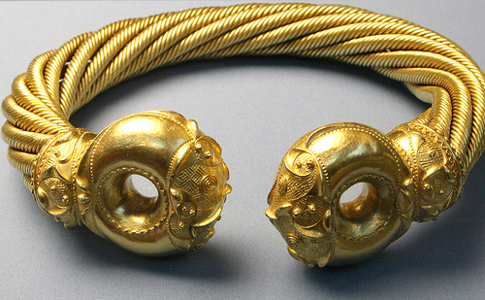
Mladšia železná doba (rok 400 p.n.l. – prelom let.)

Slide 2
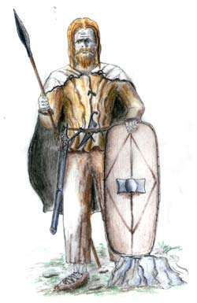
Je úzko spojená s Keltmi.
Mladšia železná doba - Latén
Pomenovanie podľa archeologického náleziska
La Téne vo Švajčiarsku.
Najvýznamnejšie keltské kmene:
Galovia – Francúzsko
Belgovia – Belgicko
Briti – Veľká Británia
Helvéti – Švajčiari
Bójovia – Čechy
Kotíni – naše územie

Slide 3
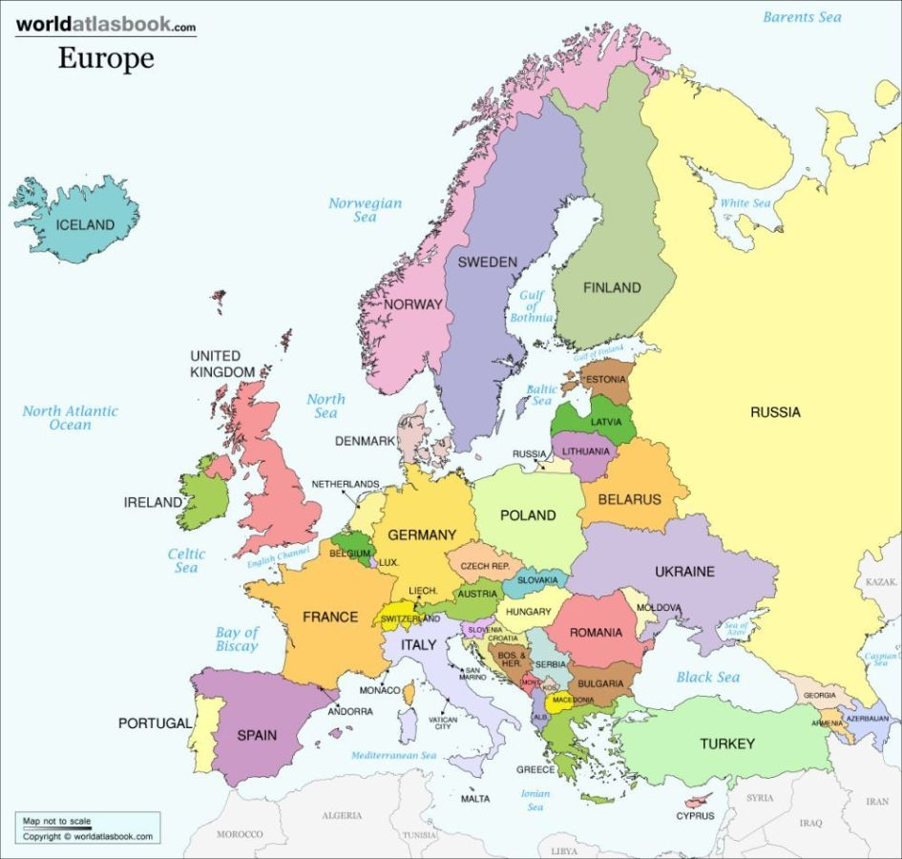
Bójovia
Belgovia
Briti
Kotíni
Galovia
Helvéti

Slide 4
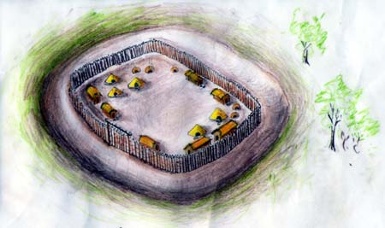
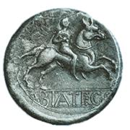
OPPIDÁ
centrá života – keltské hradiská
najznámejšie – Bratislava, Devín, Plavecké Podhradie
razili tu mince s menami keltských vládcov - Nonnos, Biatec

Slide 5
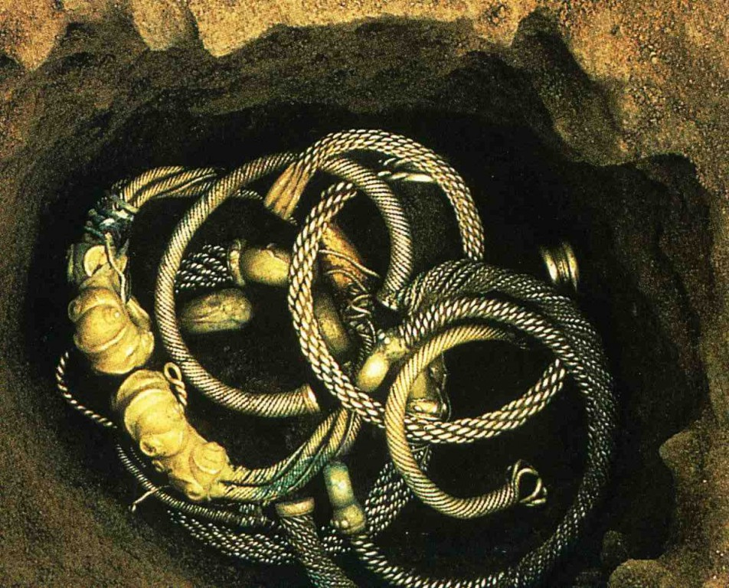
Významné keltské náleziská:
Hurbanovo
Komjatice
Havránok pri Liptovskej Mare

Slide 6
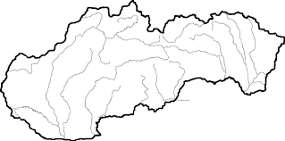
Oppidá na Slovensku
Havránok pri Liptovskej Mare
Plavecké Podhradie
Hurbanovo
Komjatice
Bratislava
Devín
Keltské náleziská

Slide 7
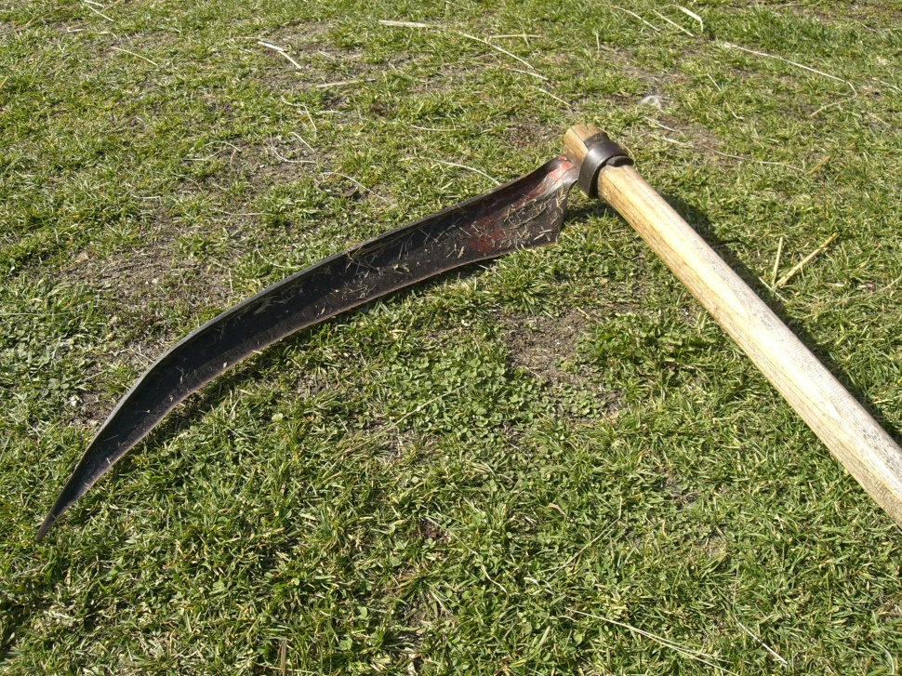
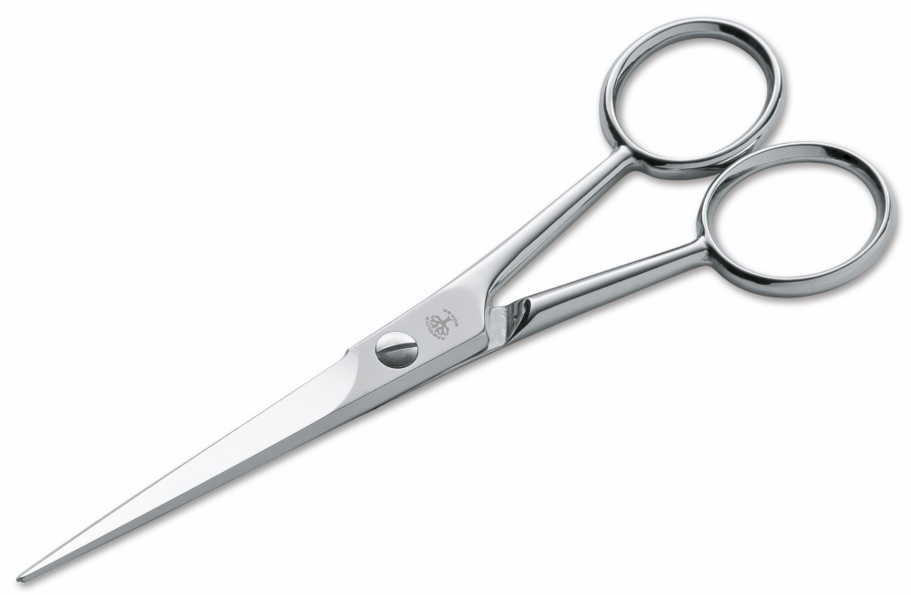
Kelti - zruční remeselníci a roľníci
- tavili a spracúvali kovy, vyrábali z nich nástroje, zbrane
- vymysleli nožnice a kosu

Slide 8
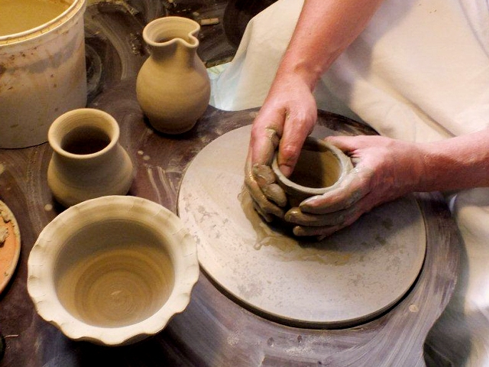
vyrábali keramiku na hrnčiarskom kruhu

Slide 9
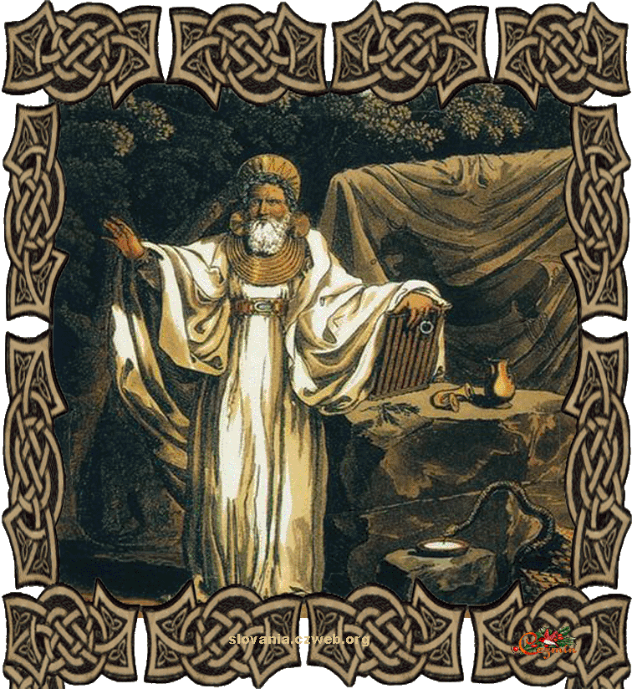
keltskí kňazi -druidi – drahocenné predmety obetovali bohom, niekedy aj ľudí a zvieratá
bardi – keltskí básnici a hudobníci

Slide 10
Mladšia železná doba – latén – poznámky do zošita
- úzko spojená s Keltmi
- najvýznamnejšie keltské kmene:
Galovia – Francúzsko
Belgovia – Belgicko
Briti – Veľká Británia
Helvéti – Švajčiari
Bójovia – Čechy
Kotíni – naše územie
- keltské hradiská - nazývané OPPIDÁ – Bratislava, Devín, Plavecké Podhradie
- razili tu mince s menami keltských vládcov – Nonnos, Biatec
Významné keltské náleziská: Hurbanovo
Komjatice
Havránok pri Liptovskej Mare
- zruční remeselníci a roľníci, tavili a spracúvali kovy – nástroje, zbrane, vymysleli nožnice a kosu
- vyrábali keramiku na hrnčiarskom kruhu
- keltskú moc rozdrvili Rimania, Germáni, Dáci
- keltskí kňazi druidi – drahocenné predmety obetovali bohom, niekedy aj ľudí a zvieratá
– keltskí básnici a hudobníci - bardi

